Slide 1
Étlap
Mark Wotney űrhajósnak, aki túlélte a lehetetlent, csontritkulása volt és az egyedülléttől ideges lett.

Slide 2
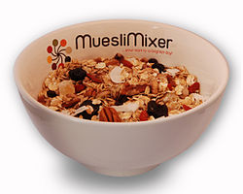
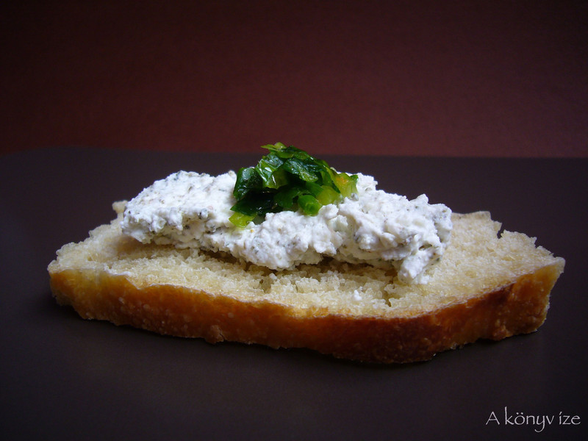
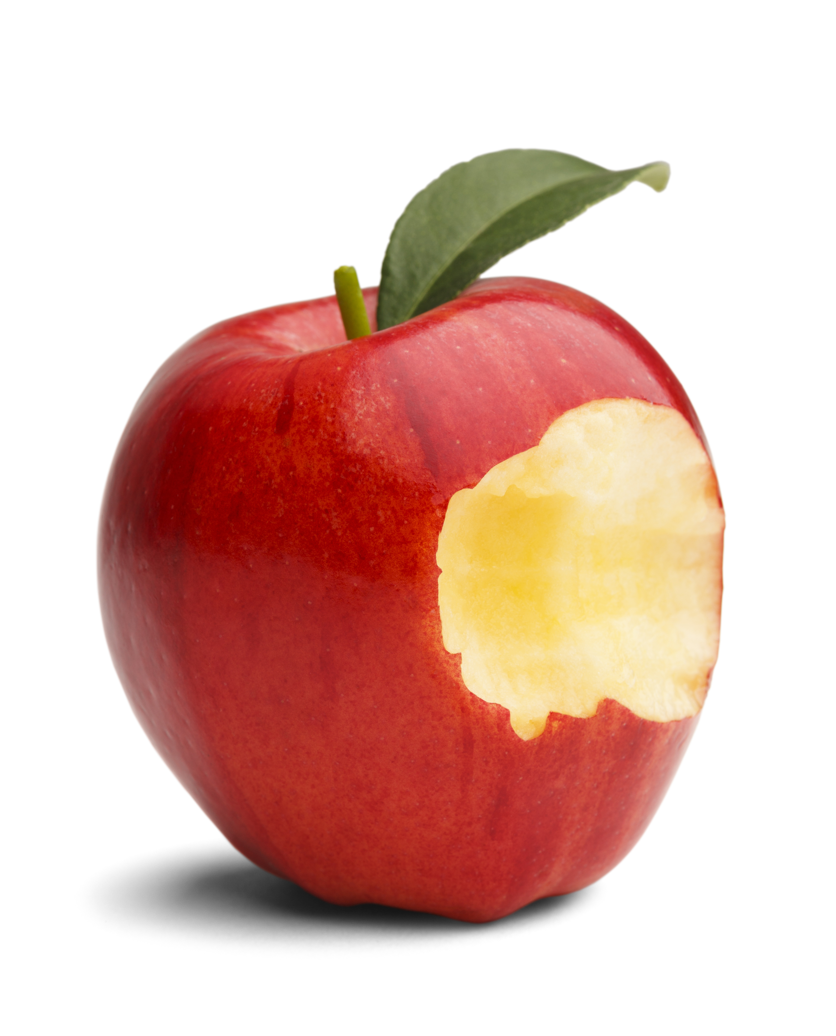
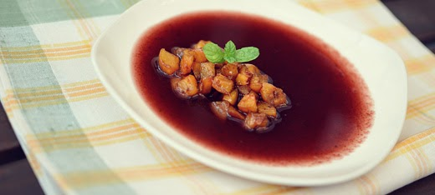
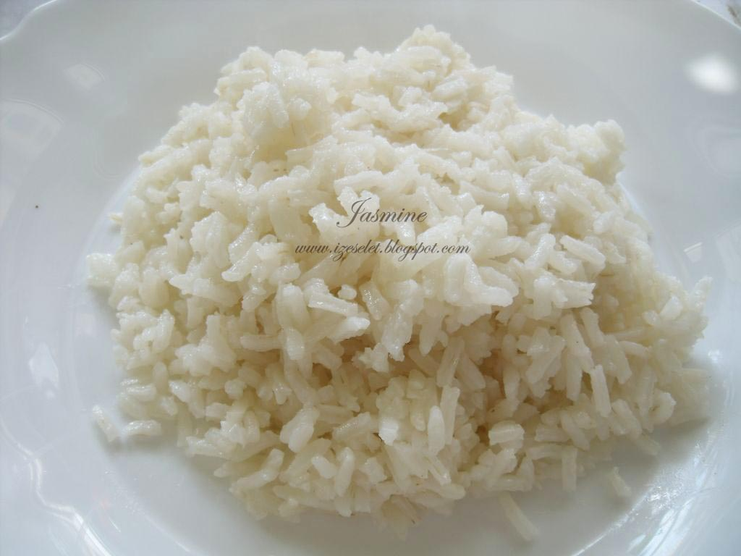
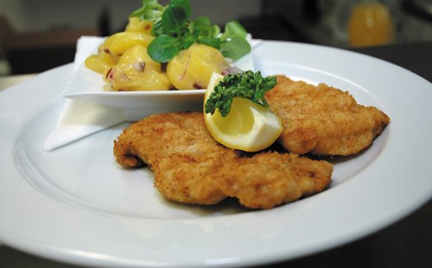
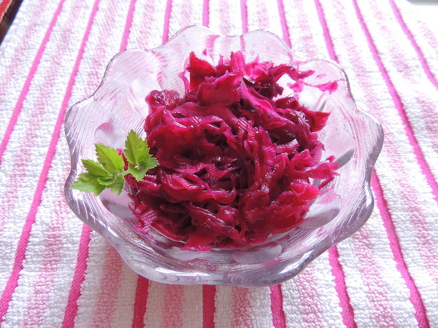

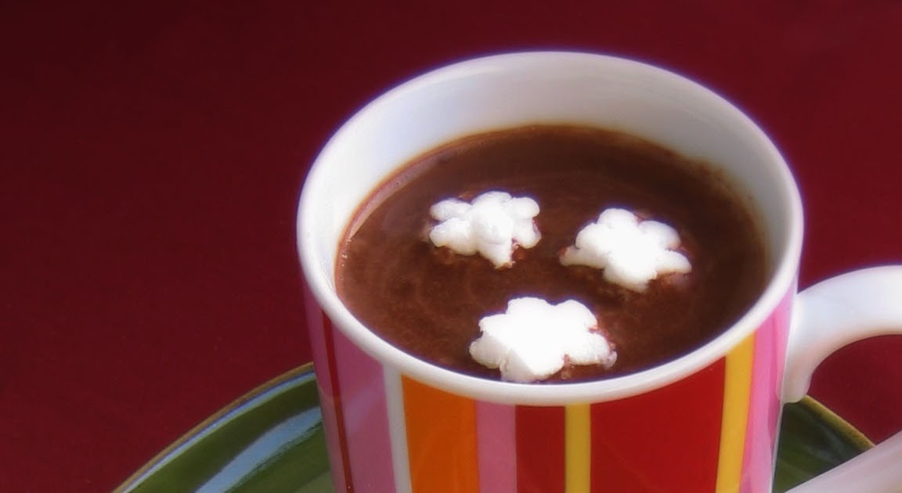
Hétfő
Reggeli: Műzli gyümölcsdarabokkal
Tízórai: vajaskenyér almával
Ebéd: gyümölcsleves, rizs, rántott hús, lilakáposzta
Uzsonna: banán
Vacsora: forrócsoki tejszínhabbal

Slide 3
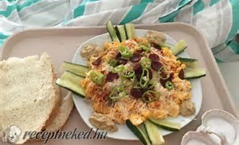
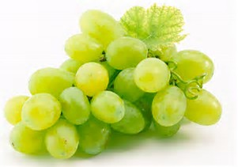
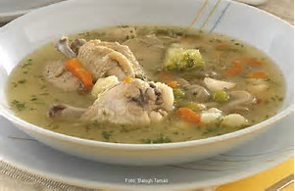
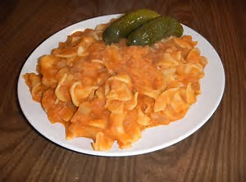

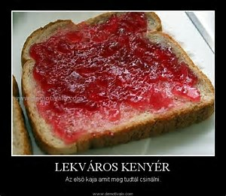
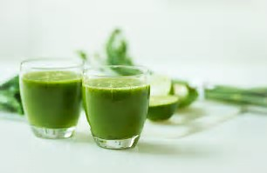
Kedd
Reggeli: tojásrántotta friss zöldségekkel
Tízórai: egy fürt szőlő
Ebéd: csirkeaprólékleves krumplistésztával és kovászos uborkával
Uzsonna: joghurt kiflivel
Vacsora: lekváros kenyér, zöld tea

Slide 4
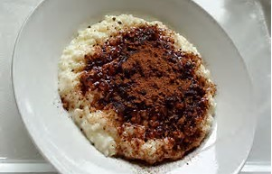
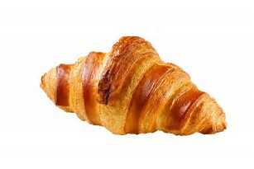
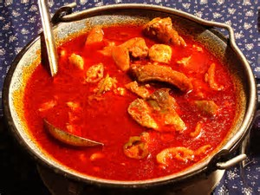
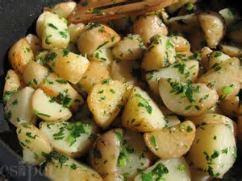
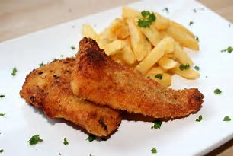
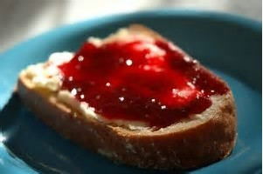
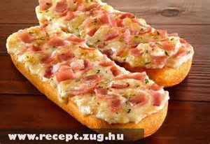
Szerda
Reggeli: tejberizs
Tízórai: croissant
Ebéd: hallé, petrezselymes krumpli, rántott hal
Uzsonna: lekváros kenyér
Vacsora: melegszendvics

Slide 5
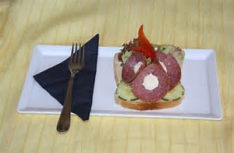
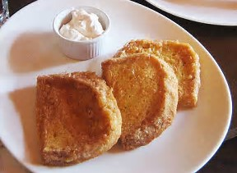
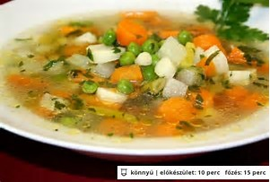
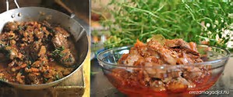
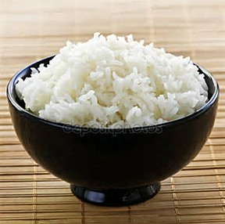
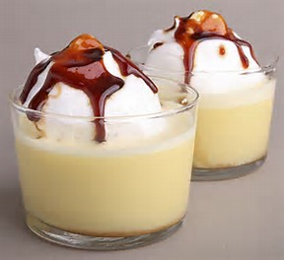
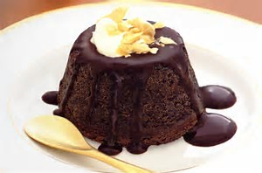
Csütörtök
Reggeli: vajas, szalámis zsömle
Tízórai: bundáskenyér
Ebéd: zöldségleves, resztelt máj, rizs
Uzsonna: madártej
Vacsora: puding

Slide 6
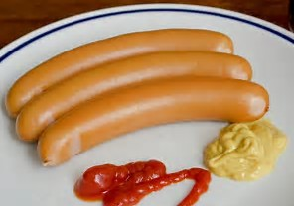
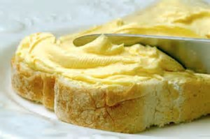
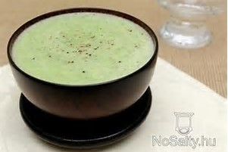
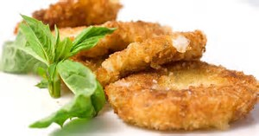
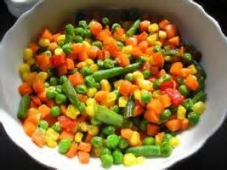
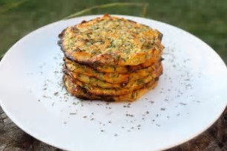

Péntek
Reggeli: virsli
Tízórai: mézes kenyér
Ebéd: brokkolikrémleves, rántott sajt, párolt zöldségek
Uzsonna: zöldségsaláta
Vacsora: melegszendvics, 1.5 dl bor

Slide 7
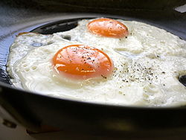
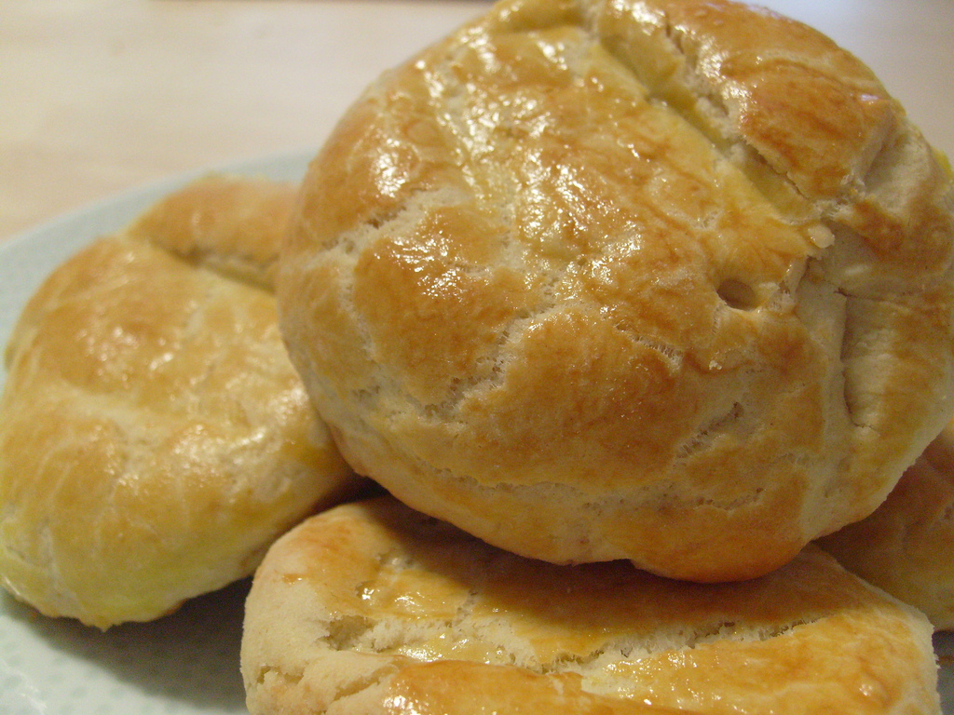
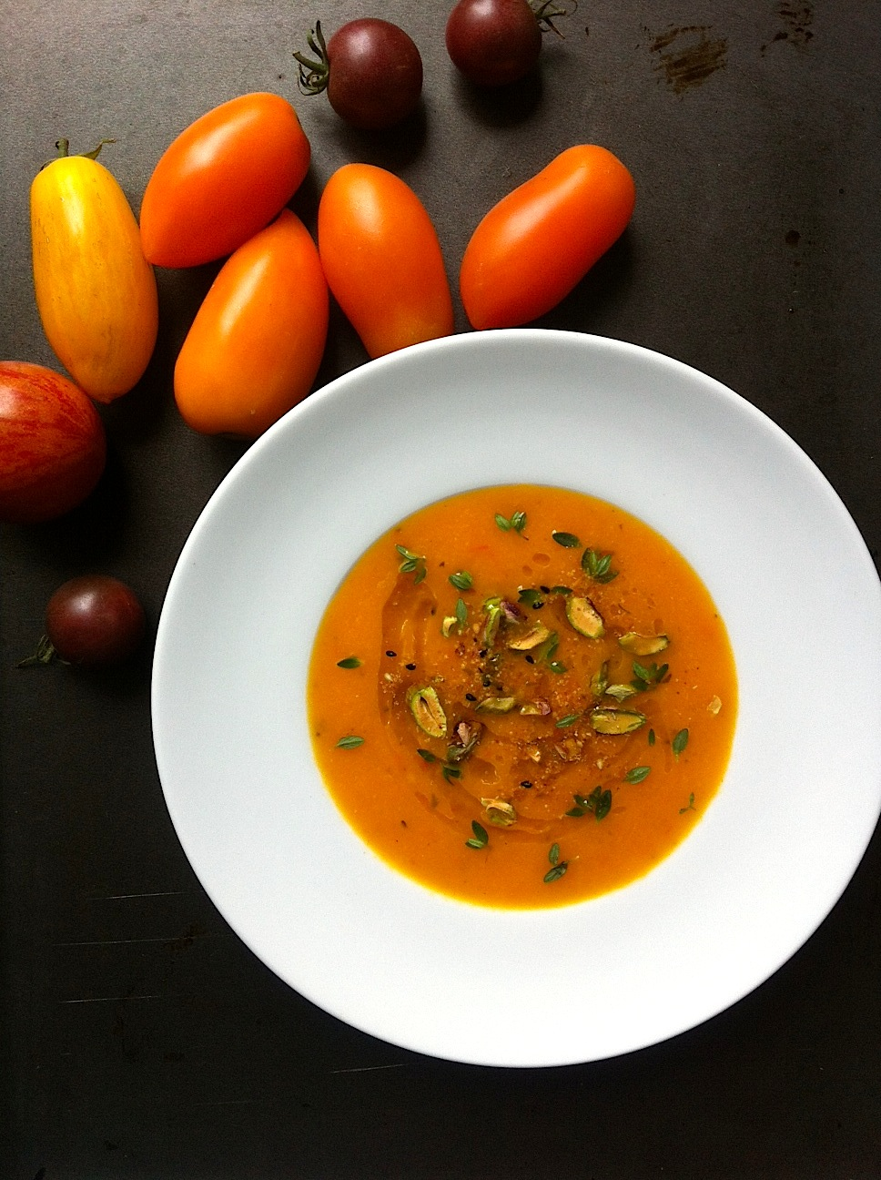
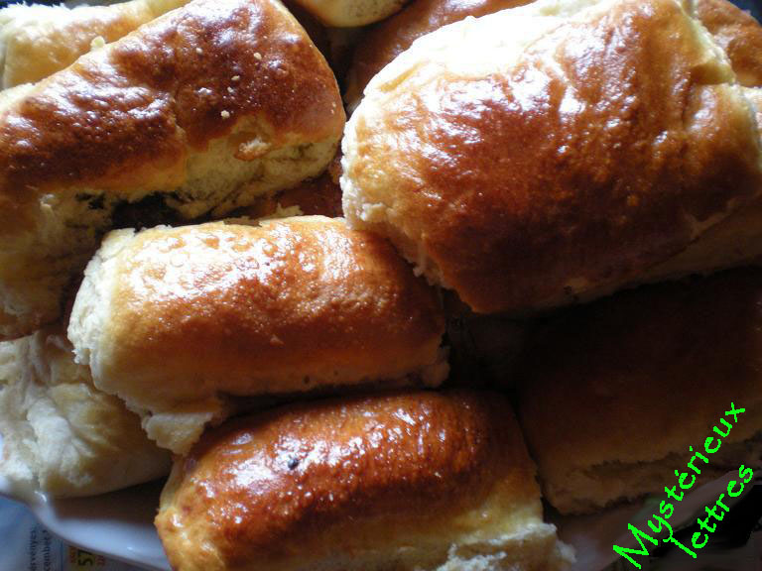
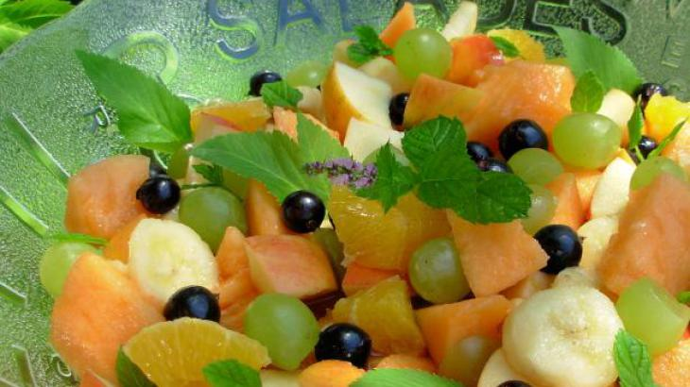
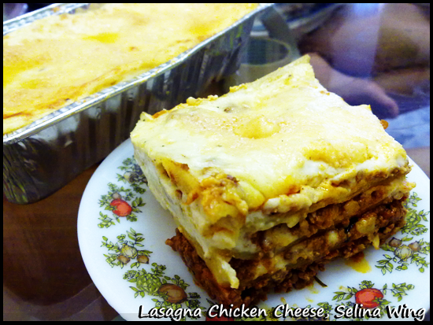
Szombat
Reggeli: tükörtojás
Tízórai: pogácsa
Ebéd: törökleves lekvárosbuktával
Uzsonna: gyümölcssaláta
Vacsora: lassange

Slide 8
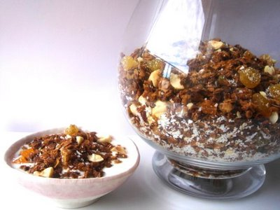
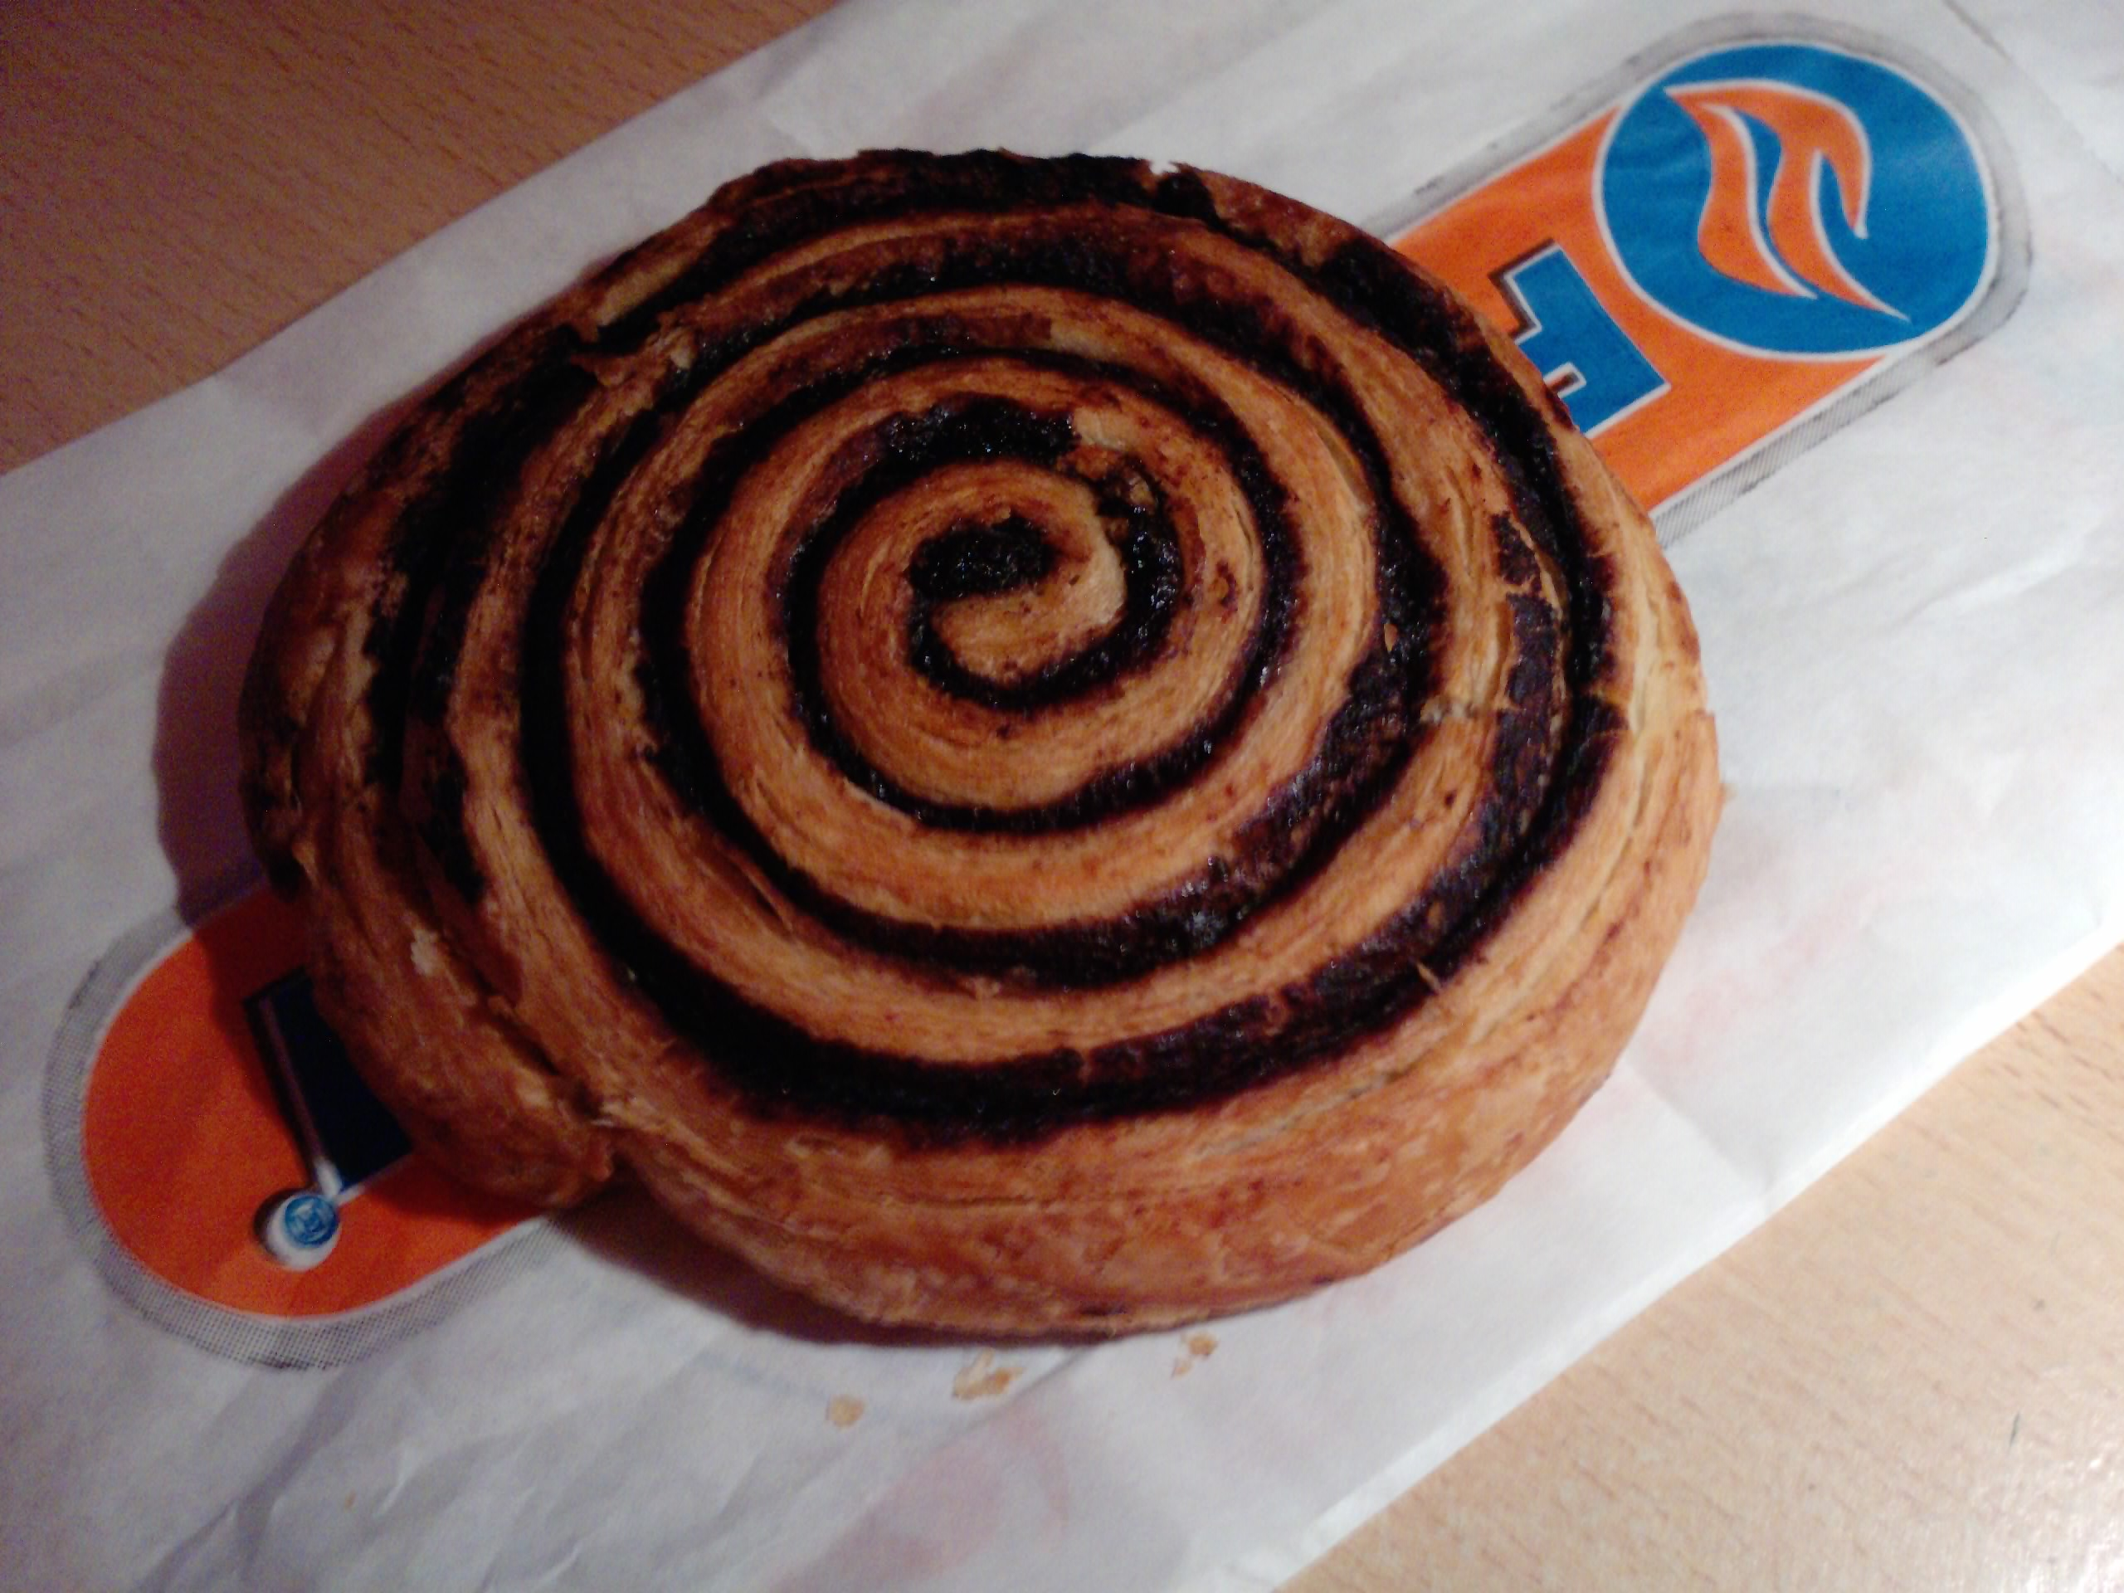

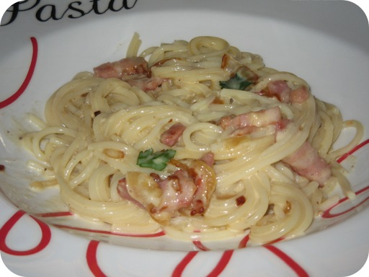
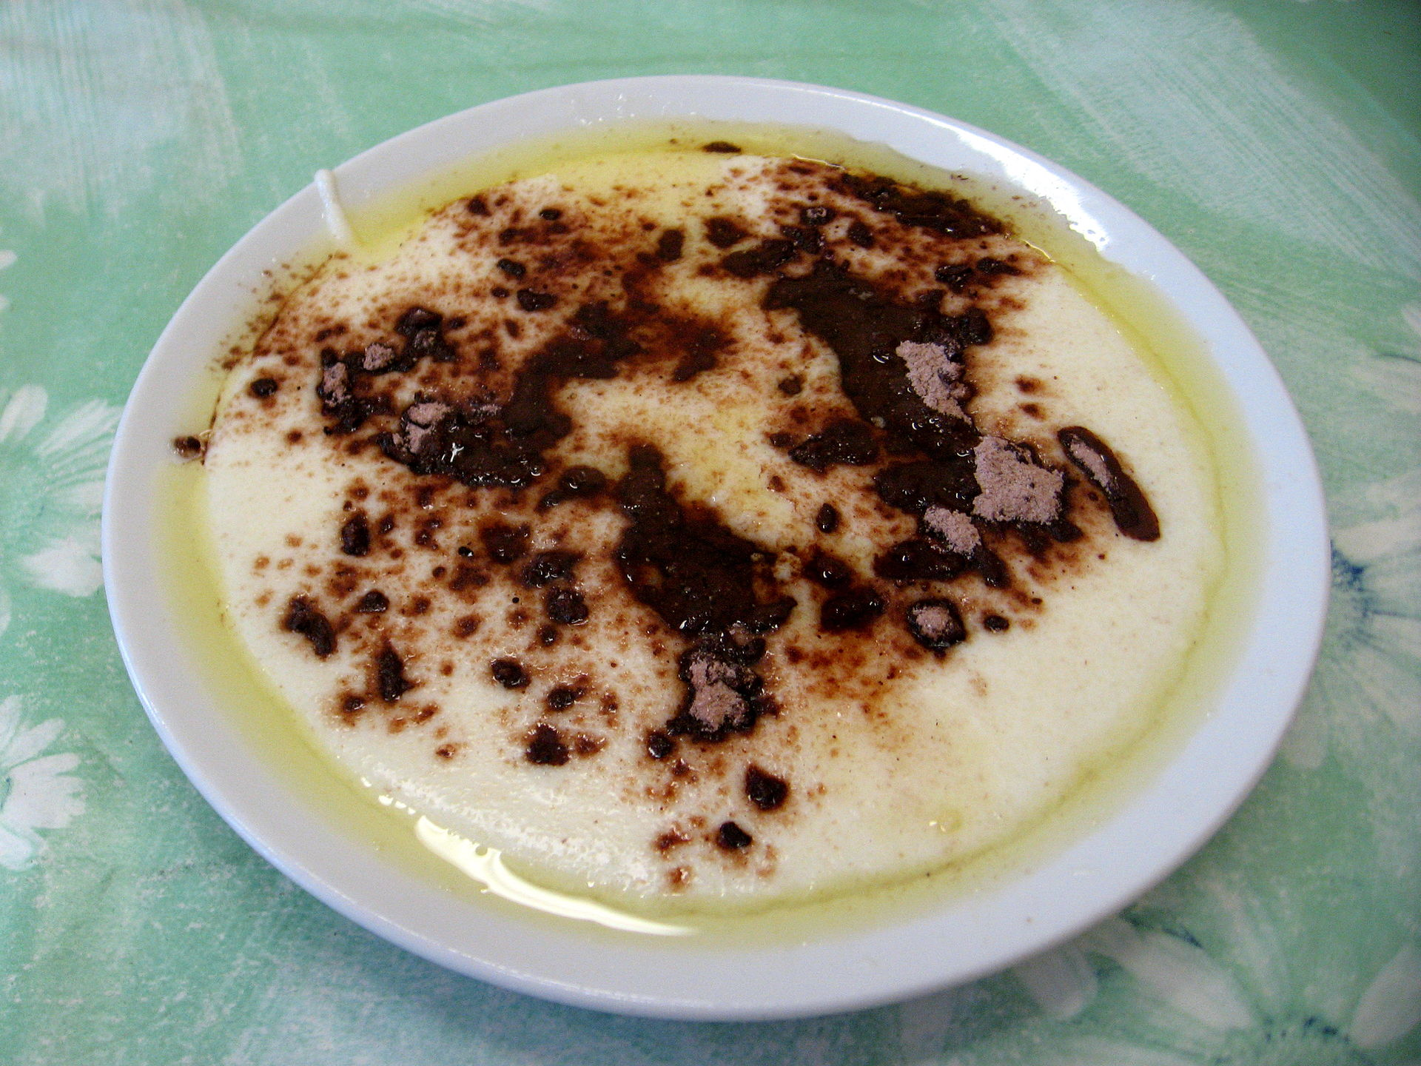
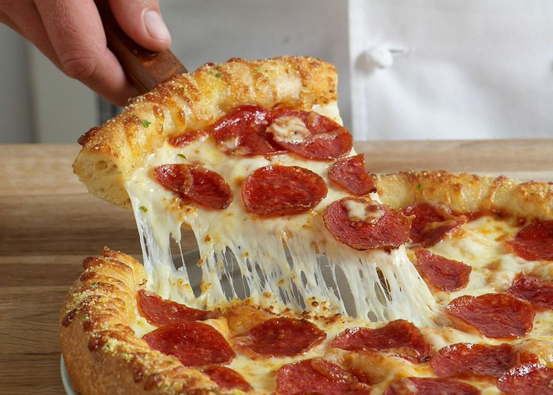
Vasárnap
Reggeli: műzli tejjel
Tízórai: kakaóscsiga
Ebéd: lencseleves, carbonara spagetti
Uzsonna: tejbegríz
Vacsora: pizza

